Slide 1
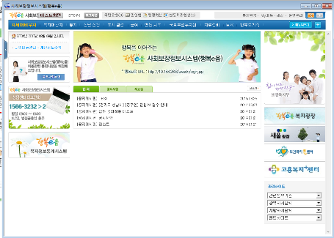
저소득층 기저귀 지원 서비스 신청 주요 절차
복지로 온라인신청 접속
1단계 | 서비스 선택
▼ | 저소득층 기저귀지원 서비스를 선택 하며 신청정보 입력 전에 주의사항을 확인 합니다.
2단계 | 신청정보 입력 및 동의
▼ | 실시간으로 가족구성원 정보를 조회하여 등록 한 후 신청정보 입력 및 서비스대상자인 해당 영아를 선택 합니다. 한부모여부 및 기초수급자 여부를 확인합니다.
3단계 | 가족정보 제공 동의
▼ | 가족구성원의 가족정보제공 동의를 합니다. 기초수급자일 경우 단계를 스킵합니다.
4단계 | 바우처 제공신청
▼ | 가족구성원의 건강보험 정보를 확인한 후 사회복지서비스 이용권(바우처) 제공신청서를 작성합니다.
5단계 | 바우처 카드발급 신청
▼ | 바우처카드 발급신청서를 작성합니다.
6단계 | 신청완료 및 제출하기
 | 작성하신 내용을 확인하고 신청서를 제출합니다.
온라인신청하기
로그인(공인인증서 인증)
행복e음

Slide 2
온라인신청 가능대상자 및 기타 확인사항
구분 | 내 용
온라인 신청 가능 | - 부모가 동일세대원이고 직장가입자이면서 맞벌이면서 월소득금액이 있는 경우에만 신청가능 - 가구추가를 통한 신청은 할 수 없음
 | - 법정한부모(부자, 모자)가구이면서 직장가입자이면서 월소득금액이 있는 경우에만 신청가능
 | - 신청인과 대상자(0~24개월 영아)가 모두 기초(생계·의료)수급자인 경우에만 신청가능
 | - 육아휴직자로 직장가입자이면서 월소득금액이 0으로 조회될 경우 휴직증명서와 건강보험증 사본 또는 건강보험자격확인서 제출 후 신청가능
온라인 신청 불가능 (자격 및 소득확인이 어려워 담당공무원 확인이 필요한 경우) | - 부모 중 외국국적의 가구원이 있는 경우
 | - 대상 아동의 부모 중 한 명이라도 만 19세 미만인 경우
 | - 가구분리세대나 조손세대
 | - 지역가입자일 경우

Slide 3



업무 흐름도
온라인신청 시스템
신청서제출
진행상태조회
결과확인 및 이력조회
민원인
신청서보완
행복e음
시스템
신청서확인
신청서접수
확인 조사
보장결정
서비스
담당자
신청반려
<5/19>

Slide 4
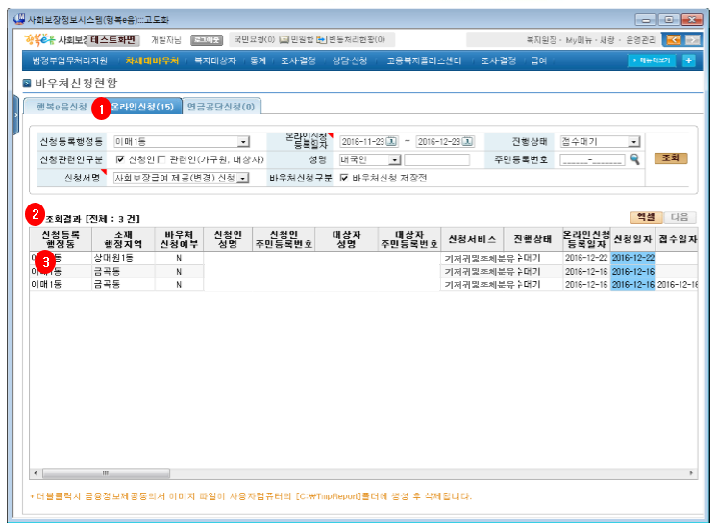
행복e음 > 차세대바우처 > 신청관리 > 바우처 신청현황 (온라인신청)]
상세설명
☞ 온라인으로 신청 된 정보를 조회 후 접수처리 화면으로 이동할 수 있는 화면.
① 온라인신청
- 복지로 온라인신청에서 신청한 정보를
조회하는 탭입니다.
② 조회결과
- 복지로 온라인신청에서 신청한 정보의
목록을 보여줍니다.
③ 신청정보 더블클릭
- 서비스 신청정보를 더블클릭하면 상세화면으로 이동합니다.

Slide 5
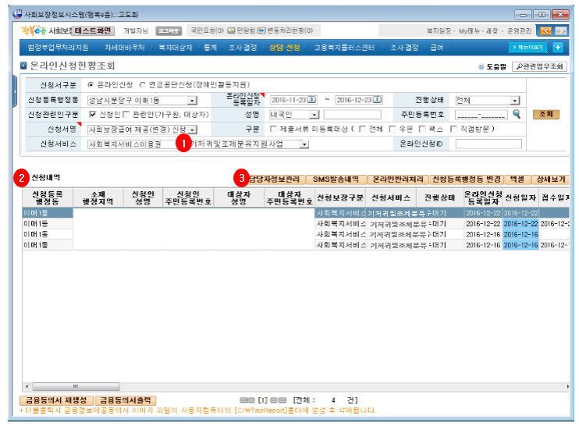
상담/신청 > 신청관리 > 온라인신청현황 조회
상세설명
☞ 온라인으로 신청 된 정보를 조회 후 접수처리 화면으로 이동할 수 있는 화면.
① 신청서비스
- 신청서비스 항목의 기저귀 및 조제분유
지원사업서비스를 선택하여 조회합니다.
② 신청내역
- 온라인으로 신청된 기저귀 및 조제분유
지원사업서비스의 신청내역을 볼 수
있습니다.
- 조회 목록 중 신청정보를 더블클릭하면
바우처 신청상세 팝업 화면이 호출된다.
③ 담당자정보관리
- 서비스별 담당자를 관리하는 팝업화면을
호출합니다.
- 다음페이지 참조

Slide 6
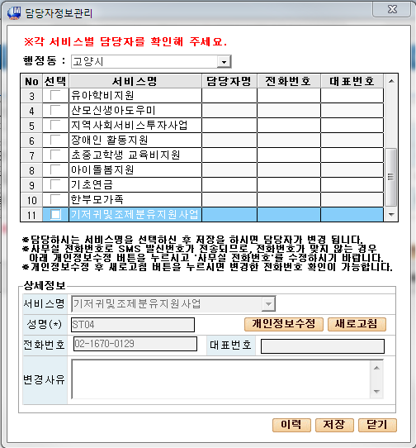
상담/신청 > 신청관리 > 온라인 신청현황조회 > 담당자 정보관리
상세설명
☞ 서비스별 담당자 정보를 확인 후 담당자 정보를 수정하는 화면입니다.
① 서비스별 담당자 확인
- 등록하신 전화번호로 SMS 발신번호가
전송되므로 전화번호가 맞지 않는 경우
개인정보를 수정하셔야 합니다.
1

Slide 7
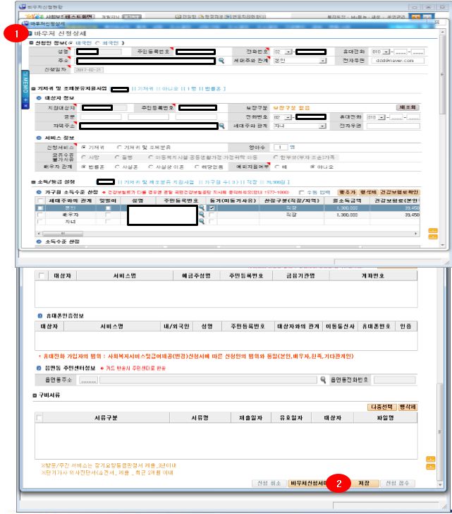
상담/신청 > 신청관리 > 바우처 신청상세
상세설명
☞ 신청정보를 확인 후 저장을 하여 접수처리합니다.
① 바우처 신청상세
- 온라인으로 신청된 바우처 신청 상세정보를 확인 후 저장한다.
② 저장
- 바우처 신청정보를 저장합니다.

Slide 8
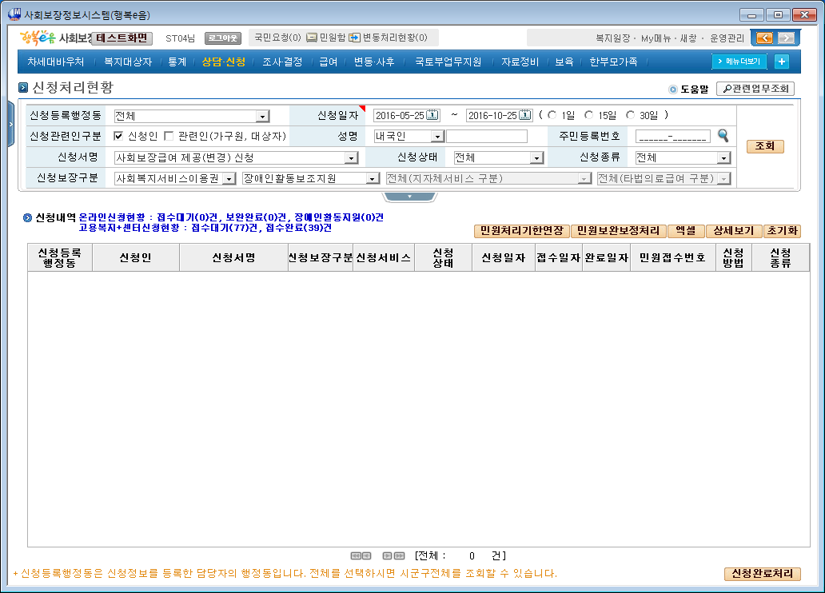
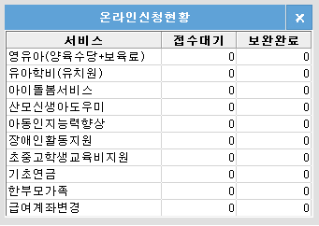
상담/신청 > 신청관리 > 신청처리현황
상세설명
☞ 기저귀조제분유지원 신청서의 목록을 조회하여 신청상태를 확인하거나, 상세 신청서를 볼 수 있는 화면입니다..
① 신청보장구분
- 조회조건에 기저귀바우처조제분유를 추가하여 신청서 목록이 조회될 수있도록 함
② 온라인 신청현황
- 신청현황의 서비스 목록에 기저귀바우처 조제분유 지원사업을 추가하여 현황을 조회할 수 있도록 함.
1
기저귀바우처 조제분유
2
기저귀바우처 조제분유 지원사업

